Slide 1

Universidad Estatal a Distancia Escuela Ciencias de la Administración
Cátedra de Estadística
VIDEOTUTORÍA Estadística I
Capítulo 6
Gráficos Estadísticos
Arlyne Alfaro Araya

Slide 2
Gráficos estadísticos
Ventajas
Visualmente es muy atractivo y fácil de comprender
Ideal para resumir y comunicar datos estadísticos
Facilita el análisis de los datos y la obtención de las conclusiones
Es ampliamente utilizado
Desventajas
Los gráficos no representan valores exactos sino magnitudes aproximadas
Contienen menos datos que los cuadros

Slide 3
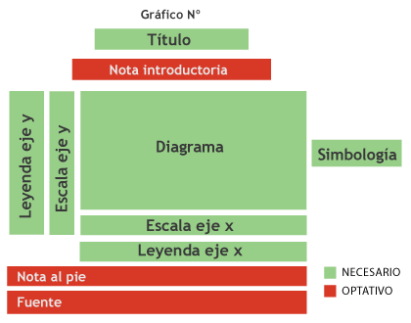
Gráficos estadísticos

Slide 4
Gráficos estadísticos
Reglas para gráficos de barras
Serie cualitativa o geográfica se usan las barras horizontales. Serie es cronológica o cuantitativa discreta se usan barras verticales.
Siempre se debe dejar igual espacio entre una barra y otra. Espacio de media barra.
En series cualitativas o geográficas las barras debe ordenarse de acuerdo a su longitud de mayor a menor, con excepción de la categoría otros que siempre se ubica de última.
En las series cronológicas y cuantitativas discretas el orden de barras es creciente de izquierda a derecha.

Slide 5
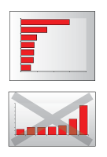
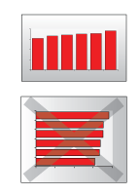
Gráficos estadísticos
Serie cualitativa o geográfica
Serie cronológica o cuantitativa

Slide 6
Gráficos estadísticos
Recomendaciones generales
Si la serie es cronológica y se tienen muchos períodos de tiempo se usan el gráfico lineal.
Para facilitar la interpretación, no se deben incluir muchas series de datos en un mismo gráfico. Incluir sólo los datos necesarios para comunicar la información que interesa.
Los gráficos deben explicarse por sí mismos.
Los gráficos deben presentarse con los cuadros que contienen los datos de referencia; si estos ocupan mucho espacio se colocan en un anexo.
No se recomienda el uso de cifras ni nombres en el área del diagrama.

Slide 7
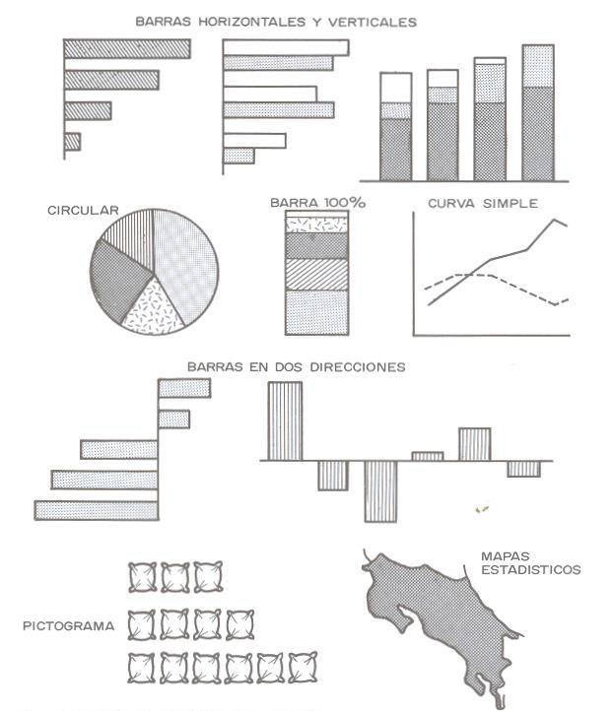
Ejemplos de gráficos

Slide 8
Gráficos estadísticos
Fuente: CNP con datos Dirección General de Aduanas, Ministerio de Hacienda

Slide 9
Gráficos estadísticos
Fuente: CNP con datos del Servicio Fitosanitario del Estado

Slide 10
Gráficos estadísticos
Costa Rica. Nacimientos registrados por ocurrencia dentro o fuera del matrimonio según provincia de residencia de la madre, 2008
Provincia | Total | Dentro matrimonio | Fuera Matrimonio
Costa Rica | 74.297 | 26.571 | 47.726
San José | 23.038 | 9.026 | 14.012
Alajuela | 14.856 | 5.511 | 9.345
Cartago | 7.460 | 3.364 | 4.096
Heredia | 6.613 | 2.890 | 3.723
Guanacaste | 6.228 | 1.558 | 4.670
Puntarenas | 8.102 | 2.222 | 5.880
Limón | 8.000 | 2.000 | 6.000
Fuente: INEC, Estadísticas Vitales, diciembre 2009.

Slide 11
Gráficos estadísticos

Slide 12
Muchas gracias…
Licenciada
Arlyne Alfaro Araya
Tutora de Estadística, Cátedra de Estadística
Escuela de Ciencias de la administración, ECA
UNED

